Slide 1
第八节
多元函数的极值及其求法

Slide 2
多元函数的极值
极值和最大、最小值问题属于优化问题范畴, 它是一种简单的优化问题.
多元函数的极值
无条件极值
拉格朗日乘数法
条件极值

Slide 3





一、多元函数的极值与最值
实例：某商店卖两种牌子的果汁，本地牌子每瓶进价1元，外地牌子每瓶进价1.2元，店主估计，如果本地牌子的每瓶卖 元，外地牌子的每瓶卖 元，则每天可卖出 瓶本地牌子的果汁， 瓶外地牌子的果汁.问：店主每天以什么价格卖两种牌子的果汁可取得最大收益？
每天的收益为
求最大收益即为求二元函数的最大值.
2/20

Slide 4
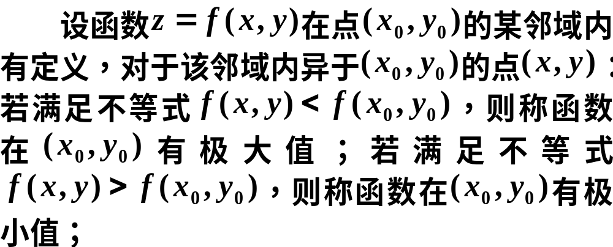
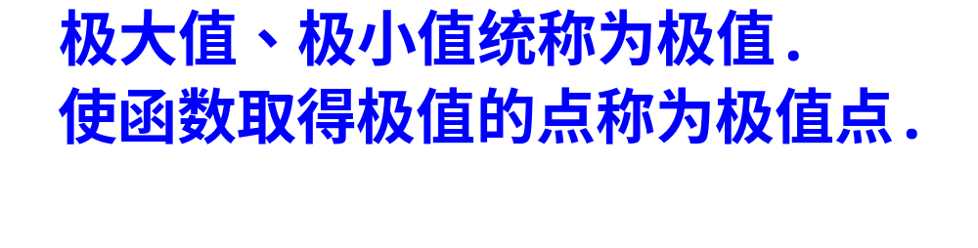
1、二元函数极值的定义

Slide 5
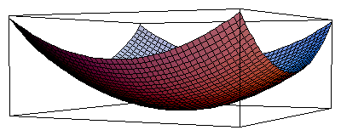
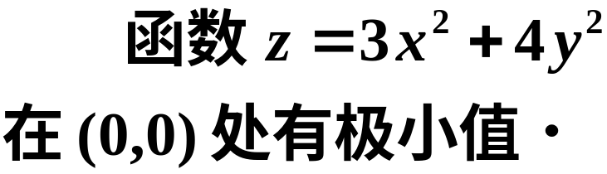
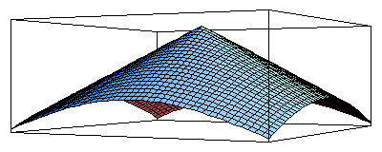
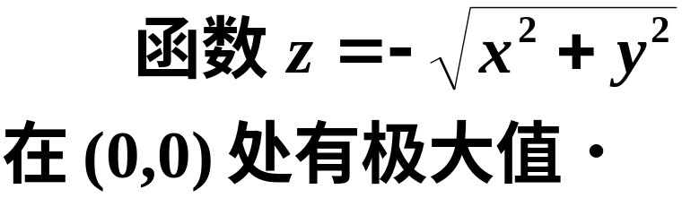
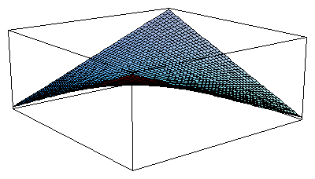
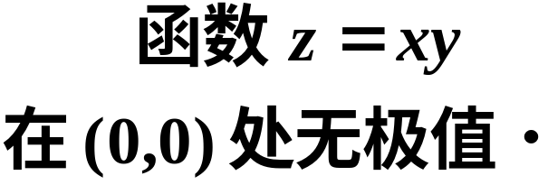
(1)
(2)
(3)

Slide 6
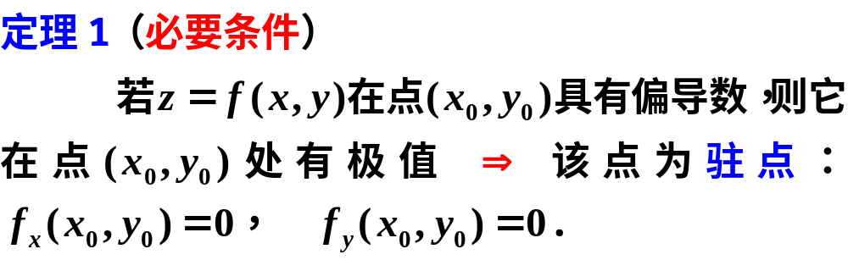
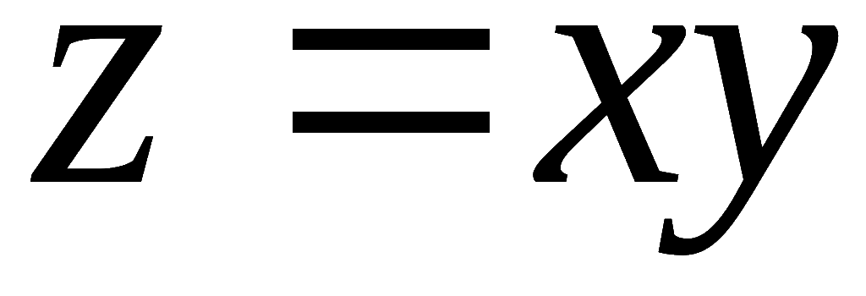
2、多元函数取得极值的条件
注意：
驻点
极值点
例如,
有驻点( 0, 0 ),
但在该点不取极值.

Slide 7
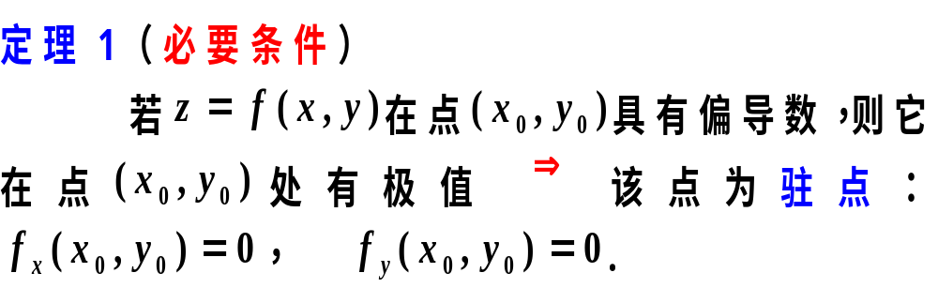
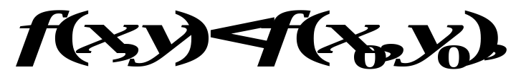
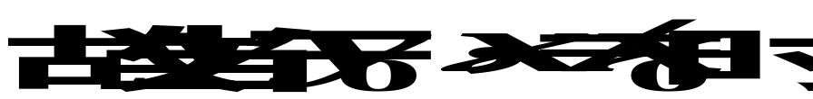
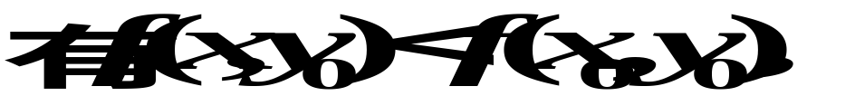
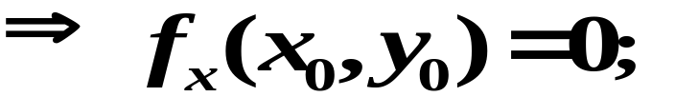
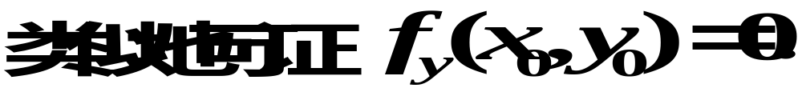
*证
4/20

Slide 8

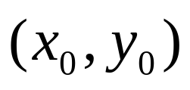

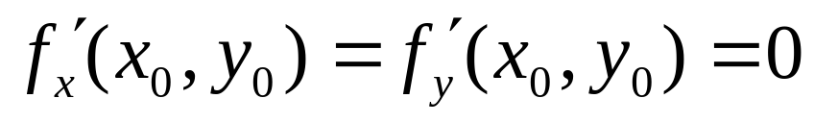
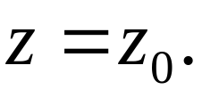
下面看看函数极值的几何意义
设函数
在点
处可微且取
极值, 则相应的曲面
在点
处的切平面方程为
由可微函数取极值的必要条件：
故切平面方程实际为
此时, 切平面平行于 xOy 平面.

Slide 9
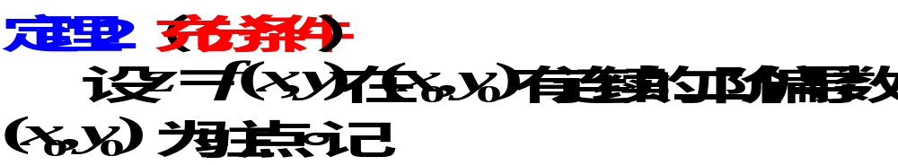
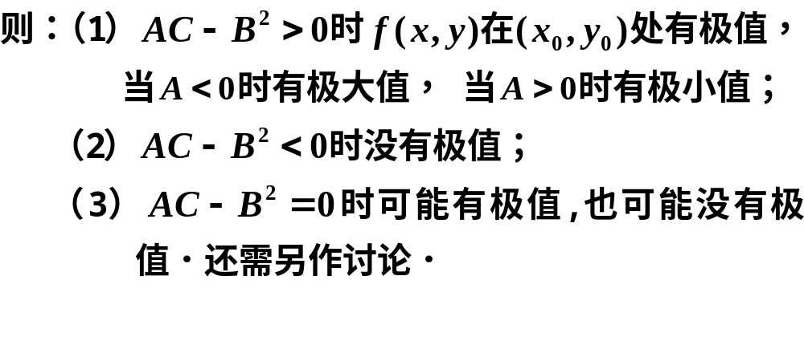
问题：如何判定一个驻点是否为极值点？
5/20

Slide 10
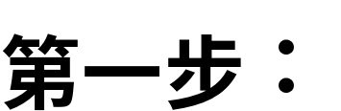
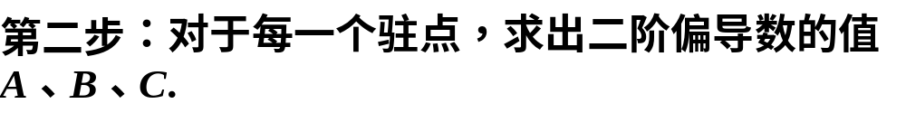
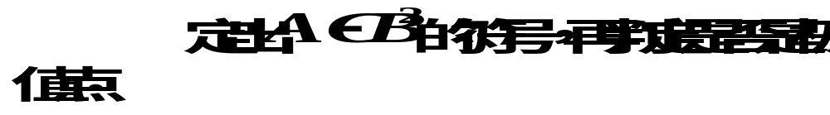
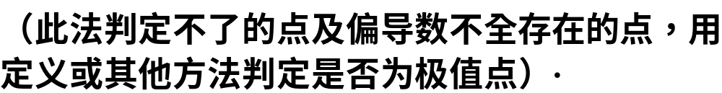

Slide 11
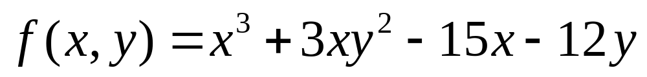
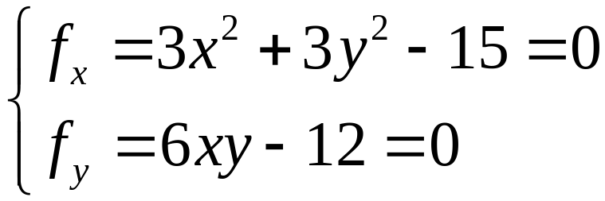
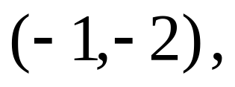
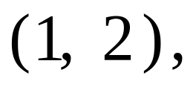
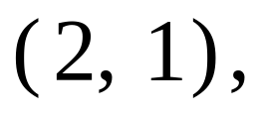


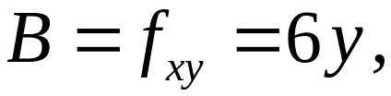
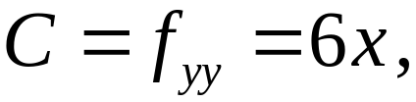
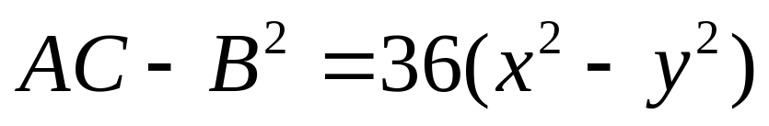
例
求
的极值.
解
联立方程组, 求驻点:
解之得驻点
又

Slide 12
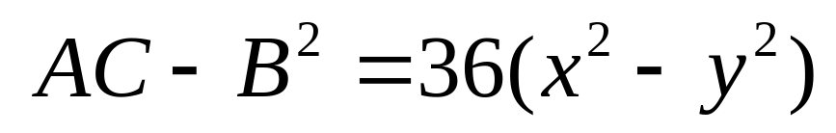
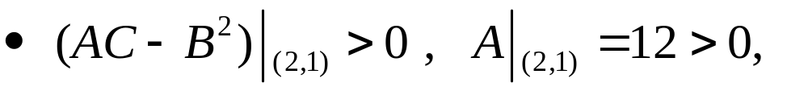
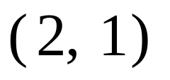
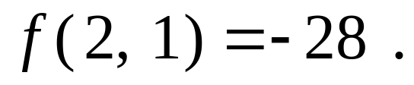
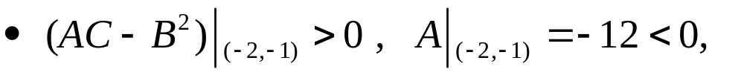
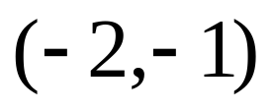

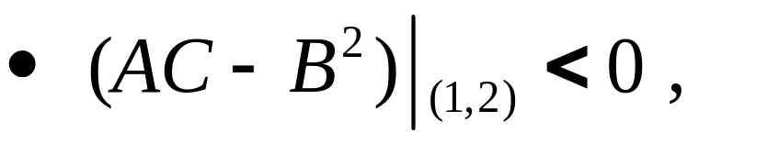
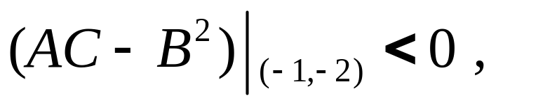
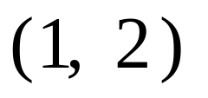
故
点
是极小点,
极小值为
点
是极大点,
极大值为
点
不是极值点.

Slide 13
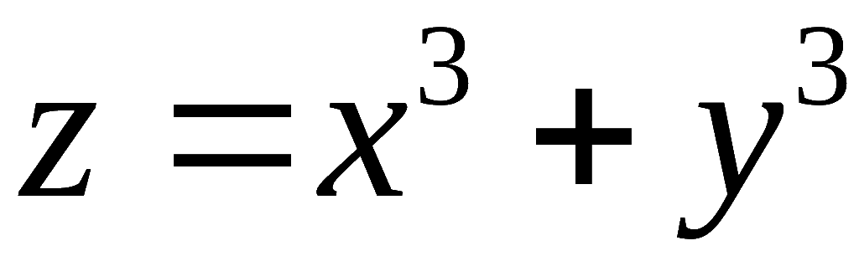
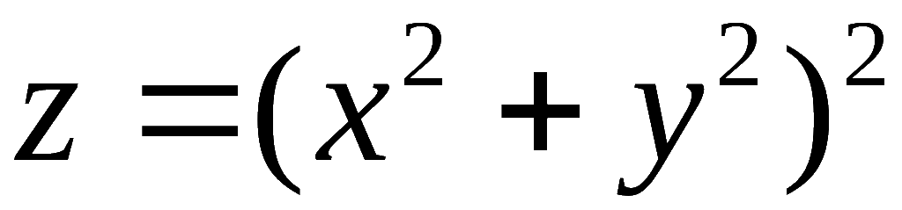
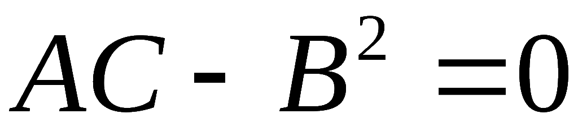

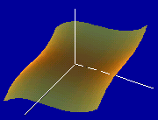



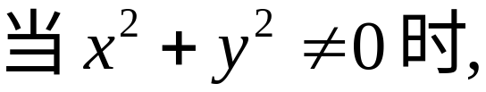
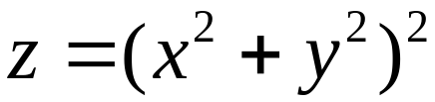
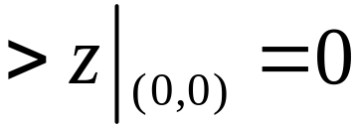
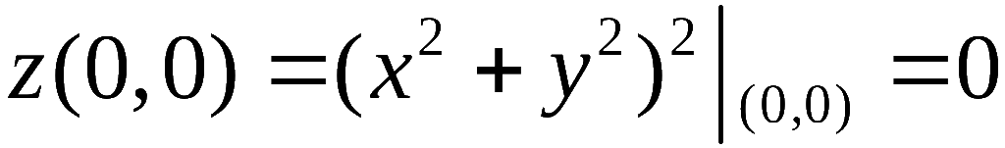
例. 讨论函数
及
在点(0,0)
是否取得极值.
解: 显然 (0,0) 都是它们的驻点 ,
并且在 (0,0) 都有
在(0,0)点邻域内的取值
正
可能为
负
, 因此 z(0,0) 不是极值.
0
因此
为极小值.

Slide 14
3、多元函数的最值
与一元函数相类似，我们可以利用函数的极值来求函数的最大值和最小值.
求最值的一般方法
设 f ( x , y ) 在D上连续，D内可微且在D内至多有有限个驻点, 这时若 f ( x , y ) 在D内取得最值, 则这个最值也一定是极值。
故一般方法是：
将函数在 D 内的所有驻点处的函数值及在 D 的边界上的最大值和最小值相互比较，其中最大者即为最大值，最小者即为最小值.

Slide 15







在实际问题中，往往根据问题的性质就可以断定函数在区域内部确有最大值（最小值），这时如果函数在区域内只有一个驻点，则可以断定该点处的函数值就是函数在区域上的最大值（最小值）
9/20

Slide 16







解
如图,

Slide 17









Slide 18













例.
某厂要用铁板做一个体积为2
的有盖长方体水
问当长、宽、高各取怎样的尺寸时, 才能使用料最省?
解: 设水箱长,宽分别为 x , y m ,则高为
则水箱所用材料的面积为
令
得驻点
根据实际问题可知最小值在定义域内应存在,
因此可
断定此唯一驻点就是最小值点.
即当长、宽均为
高为
时, 水箱所用材料最省.

Slide 19

三、小结
1）多元函数的极值
（取得极值的必要条件、充分条件）
2）多元函数的最值
思考题
20/20

Slide 20


思考题解答

Slide 21
作业
P121 习题 9-8
2，3，8

